Slide 1
РАЦИОНАЛИЗАТОРСКОЕ ПРЕДЛОЖЕНИЕ
Тема: “Повышение производительности труда врача -специалиста с помощью оригинального программного обеспечения автоматизированного рабочего места в отделении функциональной диагностики”
ФКУ «ЦВКГ им. П.В. Мандрыка» МО РФ
Авторы: Левин Владимир Иванович,
Грехов Александр Михайлович

Slide 2
Рационализаторское предложение:
Это любое новое, полезное и практически применимое в объединении как техническое (изменение конструкции изделия, технологии производства, применяемой техники или состава материала), так и организационное (методы планирования, финансирования, организации и управления производством) решение производственной задачи, имеющее целью получение прибыли (дохода), улучшение условий труда, техники безопасности, сохранение окружающей среды и другого положительного эффекта.

Slide 3
Цифровое здравоохранение и цифровая медицина
Системы электронного делопроизводства в медицинских учреждениях
Учет персональных медицинских документов (ЭМК) пациентов больниц
Мобильные приложения, помогающие оценить состояние организма

Slide 4
План деятельности МЗ РФ на период с 2016 по 2021 годы (информатизация здравоохранения)
Обеспечение эффективной информационной поддержки управления системой мед. помощи, а также оказания мед. помощи
Увеличение количества программ дополнительного мед. и фарм. образования, доля дистанционных образовательных технологий.
Внедрение единой электронной мед. карты
Создание и развитие единой национальной системы электронных мед. карт
Создание единой государственной информационной системы в здравоохранении (ЕГИСЗ)

Slide 5
https://avatars.mds.yandex.net/get-zen_doc/1722013/pub_5cf7d7f5b854e100b048bed0_5cf7d80b051e5a00aef8993d/scale_1200

Slide 6
Перечень лечебных учреждений и центров МО РФ с цифровым документооборотом
ГВКГ им. Н.Н. Бурденко
ЦВКГ им. А.А. Вишневского
9 ЛДЦ МО РФ
МИС
« Интерин »
Филиал №2
ЦВКГ им. П.В. Мандрыка
МИС «Эврика»
ЦВКГ им.
П.В. Мандрыка
МИС Центра кардиохирургии

Slide 8
Интеллектуальные системы цифровой медицины
Клиническая пациент-центрированная телемедицина;
2. Медицинские информационные системы (МИС);
3. Технология «mHealth» и «медицинский интернет вещей»;
4. Дистанционное образование;
5. Поддержка научных исследований;
6. Интернет-продажи медицинских препаратов и изделий медицинского назначения

Slide 9
Автоматизированное рабочее место врача и МИС
Компьютерная информационная система для автоматизации технологического процесса врача соответствующей специальности
Обеспечивает информационную поддержку при принятии диагностических и тактических врачебных решений

Slide 10
https://present5.com/presentation/3/4201067_169475998.pdf-img/4201067_169475998.pdf-43.jpg

Slide 11
https://present5.com/presentation/25111200_141651677/image-4.jpg

Slide 12
https://cloud.prezentacii.org/18/08/68344/images/screen9.jpg

Slide 13
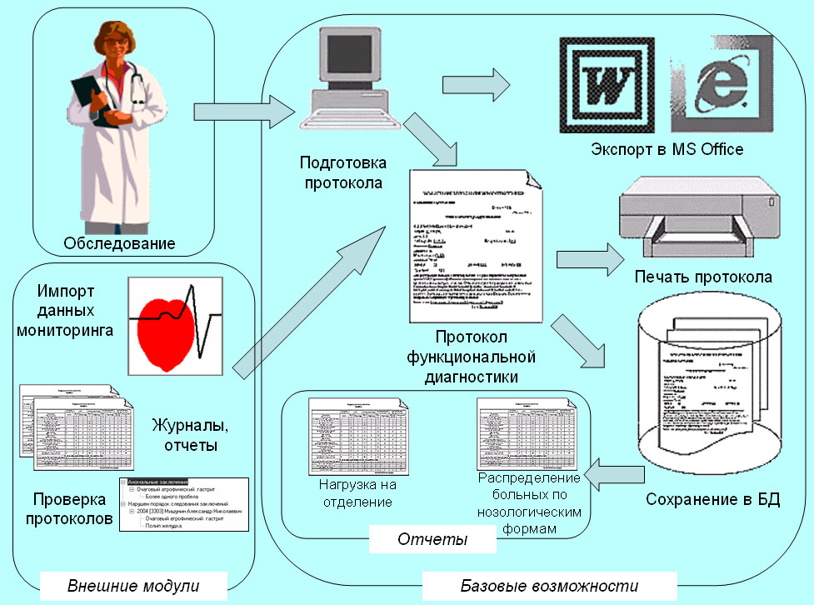
https://allsoft.ru/upload/programs_pictograms/f6b/f6bb7561921f42f5b9abff2eafeef17d.png

Slide 14
ОПИСАНИЕ РАЦИОНАЛИЗАТОРСКОГО ПРЕДЛОЖЕНИЯ
В отделении функциональной диагностики:
Разработаны оригинальные программы для протоколов и заключений исследований ЭКГ, ЭхоКГ и ФВД;
Использованы возможности АРМ врача ФД для архивирования заключений СМАД, ХМ и ВЭМ;
В итоге, внедрение АРМ врача ФД для формирования врачебных заключений, позволяет значительно
экономить время врача-специалиста, а использование сети облегчает работу лечащих врачей в формировании электронных документов.

Slide 15
Место АРМ врача ОФД в локальной сети госпиталя
Госпитальная локальная вычислительная сеть.
Формирование базы данных пациента в приемном отделении.
Автоматизированные рабочие места медперсонала в каждом кабинете отделения функциональной диагностики.
Оригинальные программы для обеспечения методик: ЭКГ покоя, эхокардиографии и исследования функции внешнего дыхания, которых нет в других учреждениях.

Slide 16
В отделении функциональной диагностики используется оригинальное программное обеспечение методик исследования сердечно-сосудистой системы, функции внешнего дыхания и способы архивирования протоколов, СМАД, ХМ и стресс-тестов.
Программное обеспечение включает в себя системное и прикладное. В системное программное обеспечение входит сетевой интерфейс, который обеспечивает доступ к серверу. Информация, введенная в компьютер, включена в базу данных, которая управляется прикладной программой и содержит статистическую отчетность госпиталя.

Slide 17
1. Программное обеспечение методики ЭКГ покоя
Медсестра на рабочем месте вводит данные пациента и расчётные показатели электрокардиограммы;
Программа автоматически предлагает заключение по ритму, положению ЭОС, нарушениям проводимости;
Врач после визуального анализа формирует заключение с помощью меню с ЭКГ диагнозами и отравляет в сеть и на печать.
NB! Время на заключение врача: 1-2 минуты
( при норме 10 минут)

Slide 18
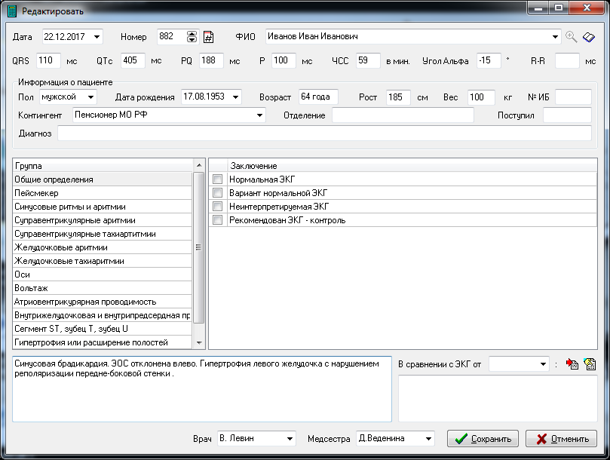

Slide 19
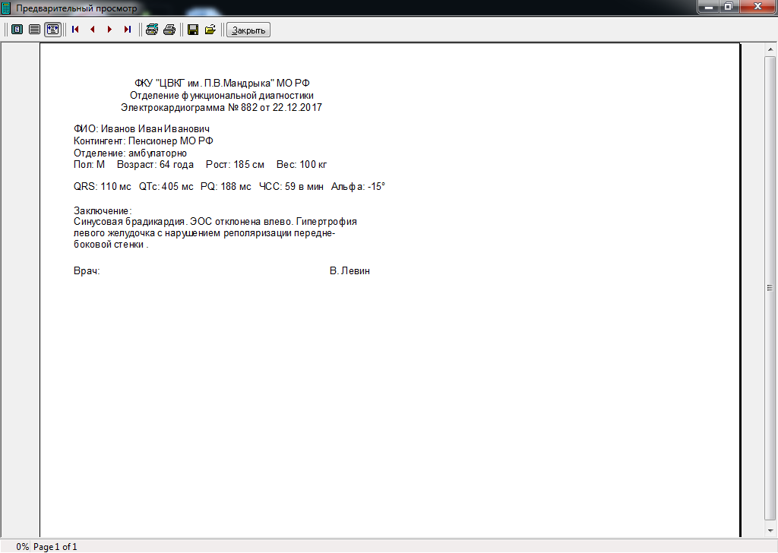

Slide 20
2. Программное обеспечение эхокардиографии
На основе современных рекомендаций по оценке ЭхоКГ разработана программа расчёта большинства показателей;
Формирование заключения ЭхоКГ в сети позволяет быстро переносить информацию лечащему врачу;
Применение программного обеспечения повышает производительность труда за счет сокращения времени на формирование протокола и текста заключения.
NB! Время на заключение врача 2-5 минут
(при норме 20 минут)

Slide 21
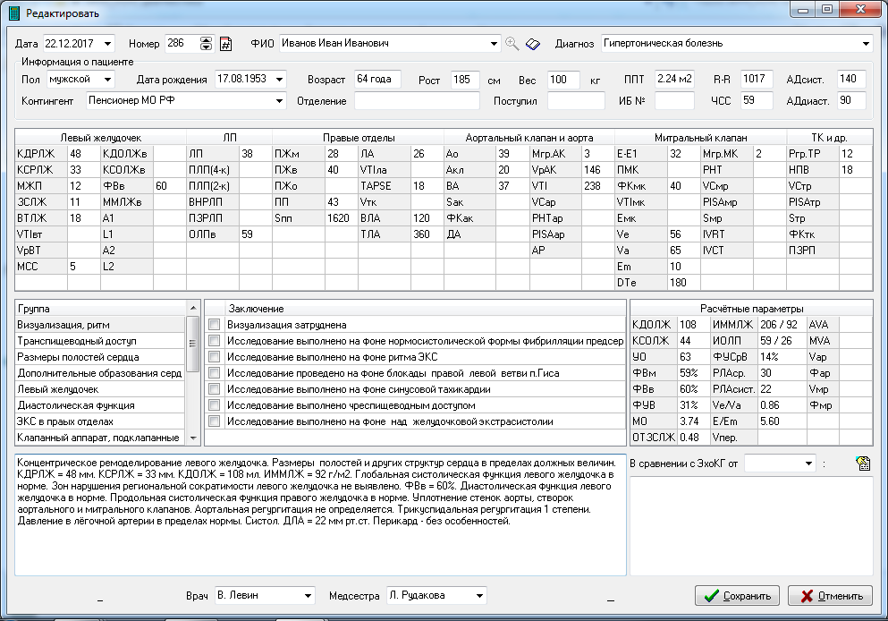

Slide 22
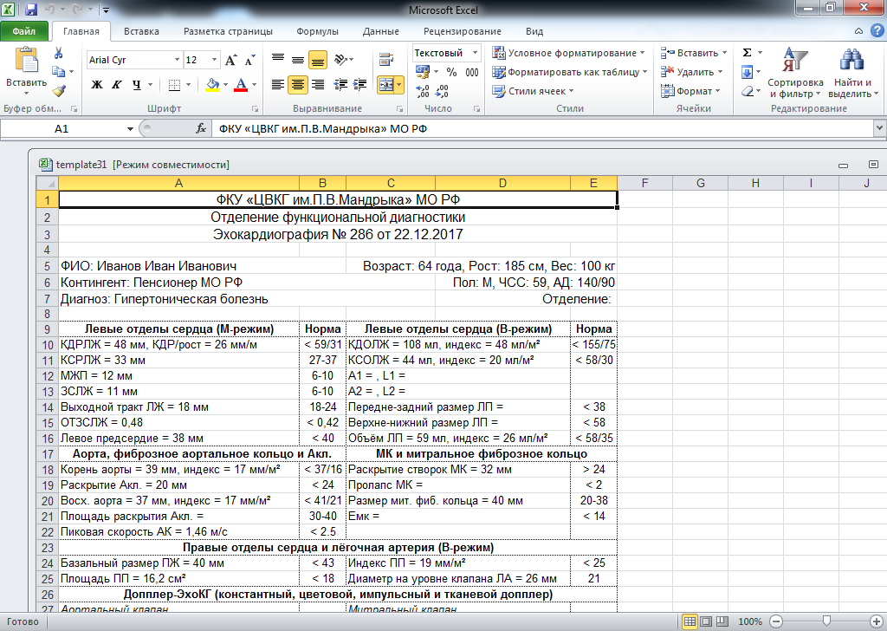

Slide 23
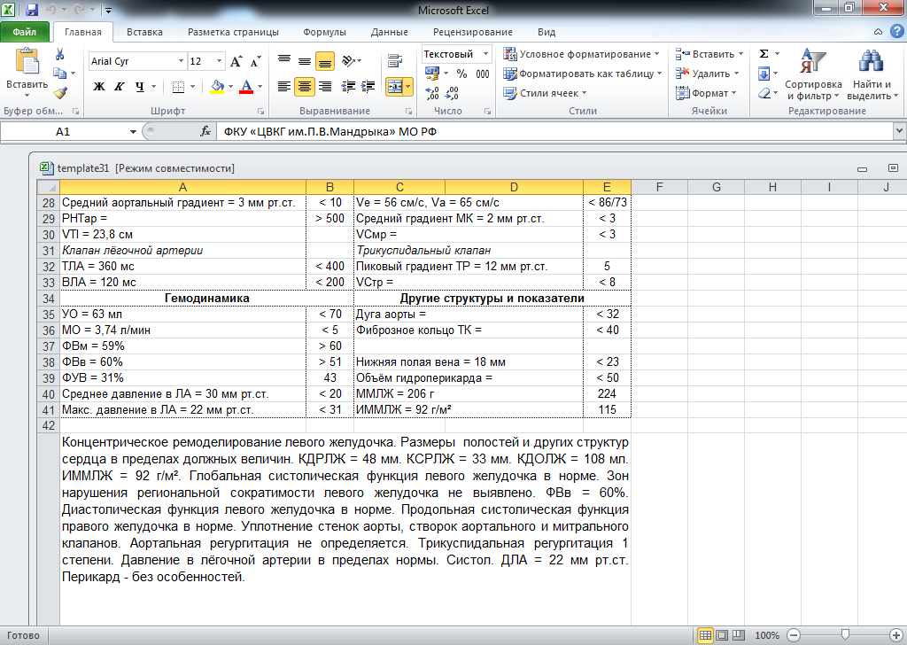

Slide 24
3. Программное обеспечение исследований функции внешнего дыхания
Наличие автоматизированного рабочего места врача и медицинской сестры
Программное обеспечение разработано на основе современных рекомендаций по оценке функции внешнего дыхания
NB! Время на заключение врача 2 минуты
(при норме 10 минут)

Slide 25
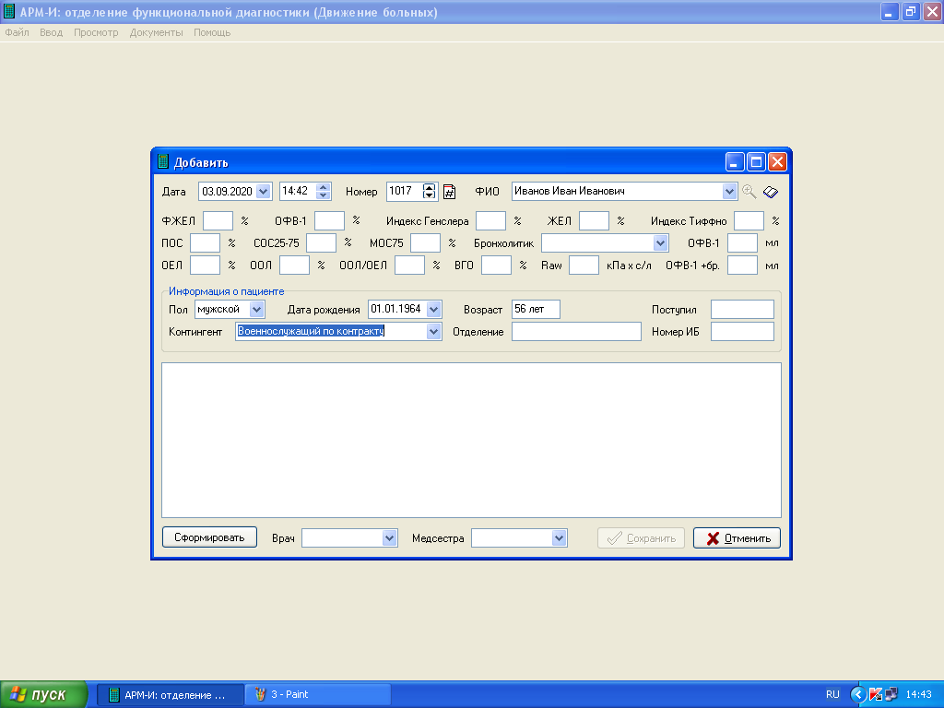

Slide 26
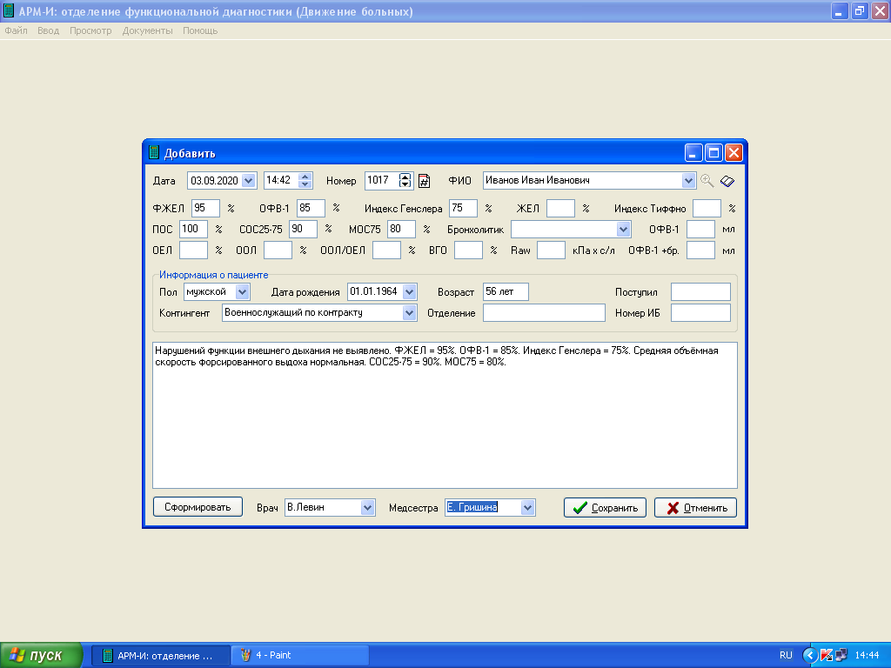

Slide 27
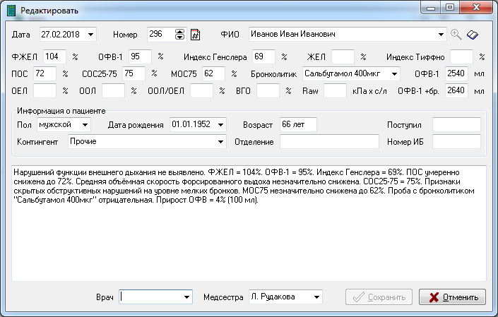

Slide 28
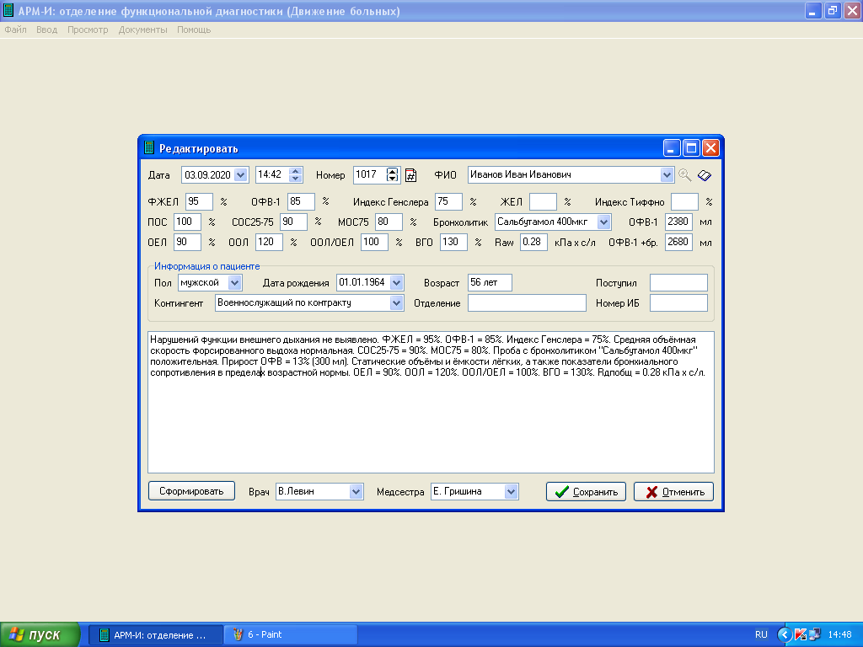

Slide 29
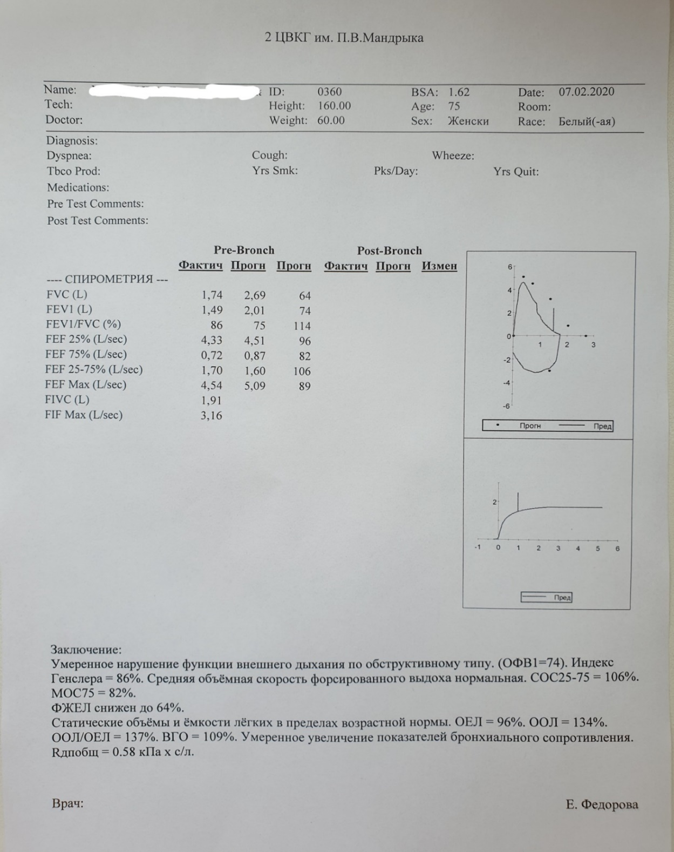

Slide 30
4. СМАД, ХМ, ВЭМ - тест.
СМАД с системой программного обеспечения BP Lab фирмы «Петр Телегин» (Россия) имеет библиотеку, с помощью которой читаются файлы с данными измерений, а для импорта они поступают из базы данных.
Сформированное ХМ системой «Астрокард» (Россия) заключение копируется и переносится в базу данных локальной сети для врачей лечебных отделений.
Дружественный интерфейс АРМ позволяет получать информацию от предлагаемых аппаратных заключений ХМ, СМАД и ВЭМ;
Эти данные импортируются в базу данных на сетевой сервер.

Slide 31
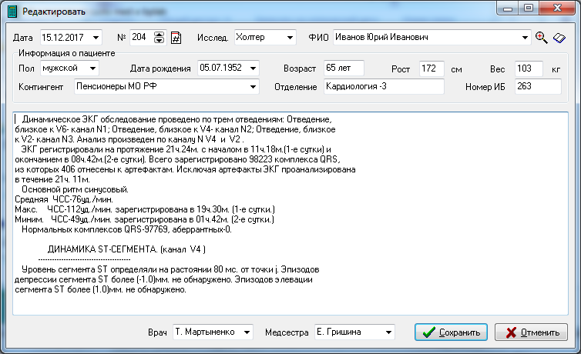

Slide 32
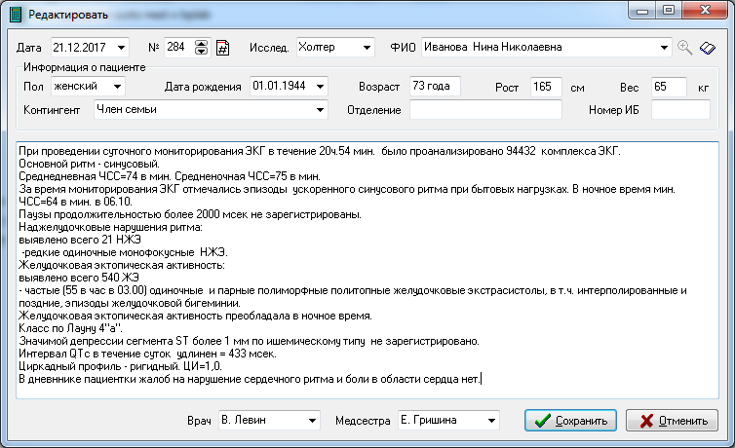

Slide 33
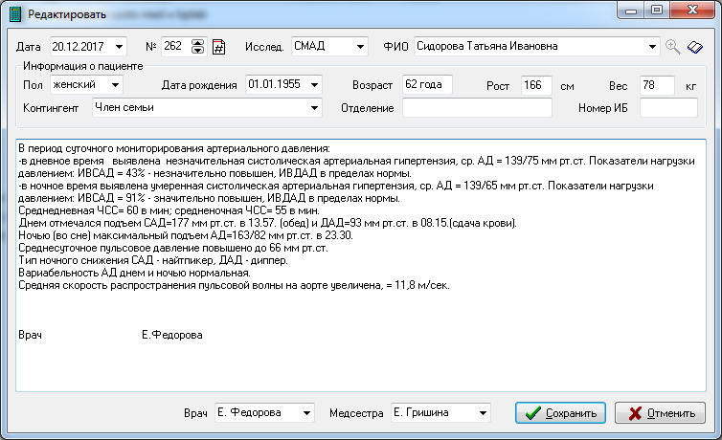

Slide 34
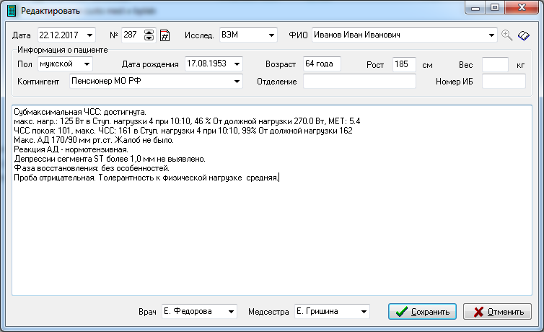

Slide 35
Достоинства программного обеспечения указанных методик ОФД
Сокращение времени на формирование протокола и текста
заключения достигается путём:
а) автоматического расчёта большинства показателей, включенных в последние международные рекомендации;
б) автоматического формирования заключения в зависимости от введённых параметров и расчётных показателей;
в) возможности дополнять текст заключения с помощью шаблонов диагнозов (и других предложений врача);
г) дружественного интерфейса, использующего предыдущие исследования для оценки динамики.

Slide 36
Методика | 2012 год | 2019 год | Процент роста
ЭКГ | 9630 | 14432 | 49,9
ЭхоКГ | 2219 | 3887 | 75,2
ФВД | 1734 | 4735 | 173,1
ХМ | 968 | 2576 | 166,1
СМАД | 406 | 1400 | 244,8
ИТОГО: | 14957 | 27030 | 80,7
NB! Штат персонала ОФД за исследуемый период не увеличился и успешно справился с нагрузкой

Slide 37
Достоинства программного обеспечения указанных методик ОФД
Сокращение времени на формирование протокола и текста
заключения достигается путём:
а) автоматического расчёта большинства показателей, включенных в последние международные рекомендации;
б) автоматического формирования заключения в зависимости от введённых параметров и расчётных показателей;
в) возможности дополнять текст заключения с помощью шаблонов диагнозов (и других предложений врача);
г) дружественного интерфейса, использующего предыдущие исследования для оценки динамики.

Slide 38
ВЫВОДЫ:
Применение АРМ врача ОФД позволяет:
Значительно, более 80%, повысить производительность труда персонала ОФД без привлечения дополнительных материальных ресурсов со стороны учреждения и без увеличения штата отделения.
Быстро составлять тексты протоколов и заключений исследований сердечно-сосудистой системы и функции внешнего дыхания, что оптимизирует работу врача ФД;
Автоматически архивировать результаты исследований для оформления стандартизированной документации, вносимой в историю болезни.

Slide 39
Литературные источники:
1. «Оценка функции внешнего дыхания у пациентов кардиохирургического профиля». А.А. Толстихина, В. И. Левин. «Медицинский алфавит 31 (328) -2017. Кардиология Том №2». Стр.№ 22-30
2.«Цифровая медицина. Организация автоматизированного рабочего места врача функциональной диагностики в стационаре». Афонасков О. В., Левин В. И., . Нугаева Н. Р., Толстихина А.А.. «Медицинский алфавит № 23 (360)- 2018. «Функциональная диагностика». Том №2. Стр.№ 29-32.
3. «Техническое задание ИТ - специалисту для автоматизации электрокардиографического заключения». Симоненко В.Б., Левин В.И., Симоненко Ю.В., «Информационные и телекоммукационные технологии» № 42, 2019г., стр.23-31.
4 «Система автоматизированного информационного обеспечения Медицинского центра восстановительного лечения». В.Б. Симоненко, В.Н. Горобец, А.В. Буковский «Информационные и телекоммукационные технологии» № 41, 2019г., стр.32-41.

